Slide 1
Poster-ul valorilor fundamentale
BY PENNSYLVANIA’s FINEST ROBOTICS

Slide 2
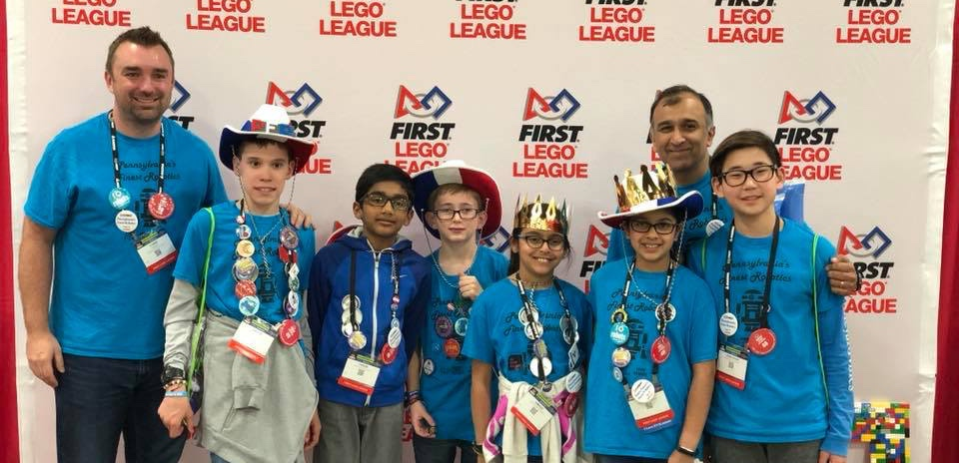
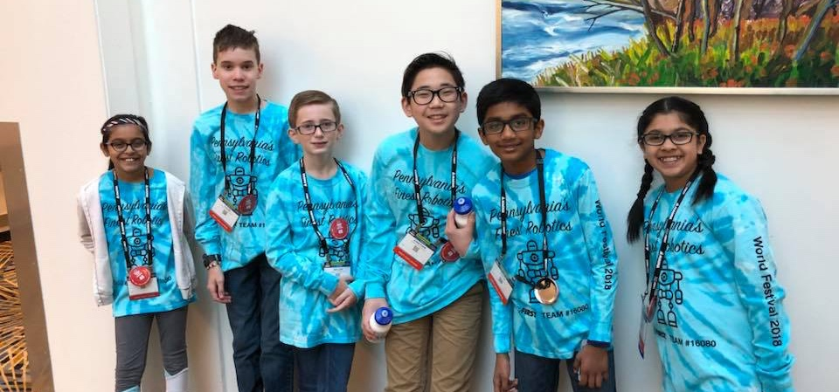
Să-i cunoaștem pe autori
6 members, 5th grade – 8th grade
1st place Champion’s at 2016 Central PA
1st place Champion’s at 2017 Southeast PA
1st place Champion’s at 2018 East PA
3rd place trophy in Teamwork at World Festival 2017
Valoarea Fundamentală preferată ”Suntem o echipă” și ”Ne-am distrat”!

Slide 3
De ce sunt folosite posterele cu Valorile Fundamentale?
Posterele pentru Valorile Fundamentale nu sunt obligatorii dar pot fi folosite pentru a împărtăși povestea echipei tale!
Fiecare călătorie a unei echipe e unică, și jurații vor să știe ce face călătoria voastră specială.
Posterele pot servi ca punct de referință și pot fi o modalitate de aducere aminte a detaliilor dintr-un sezon lung- nu citi de pe posterul tău
În timpul sesiunilor de jurizare, ai doar câteva minute pentru împărtăși istoria voastră. Posterul poate avea imagini adiționale și detalii pe care le puteți arăta la secțiunea de Q&A.

Slide 4
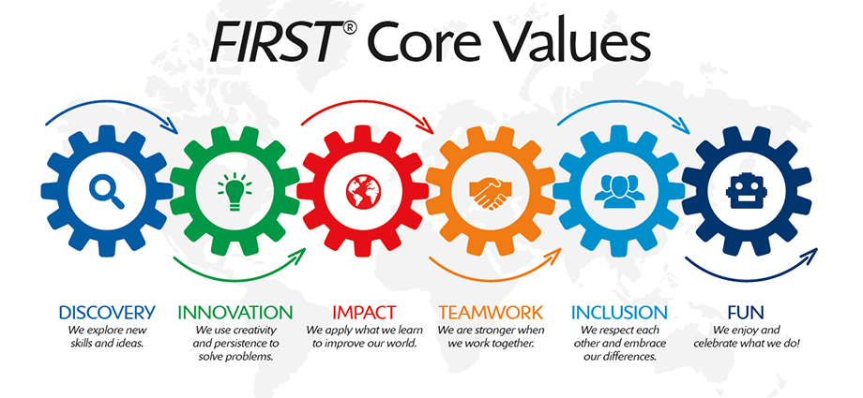
Ce trebuie să includă posterul tău?
Bazează-ți posterul pe Valorile Fundamentale.
Include orice poate sublinia Valorile Fundamentale pe care echipa ta le poate demostra de-alungul sezonului.
Descrie ce a făcut echipa ta, dar cum se spune o imagine spune mai multe decât ,,1,000 de cuvinte”. Include și fotografii de asemenea.

Slide 5
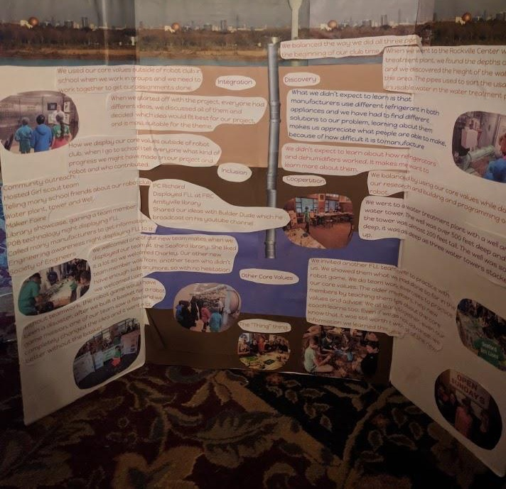
Design-ul posterului poate să conțină informații despre proiectul echipei
Echipa Seaford Sea Lions a realizat posterul lor să arate ca straturile de pământ și apă de sub Long Island, NY
Au legat posterul cu Valorile Fundamentale de tema proiectului lor.

Slide 6
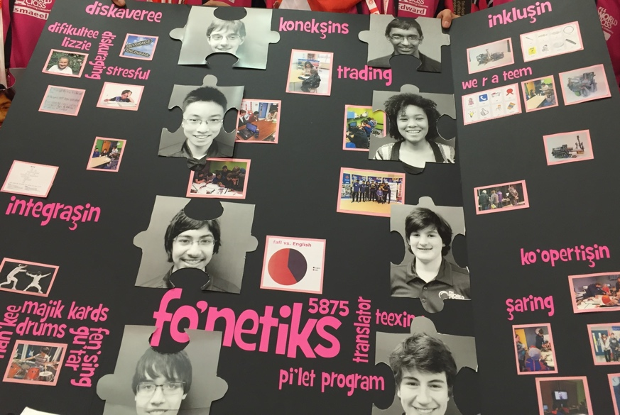
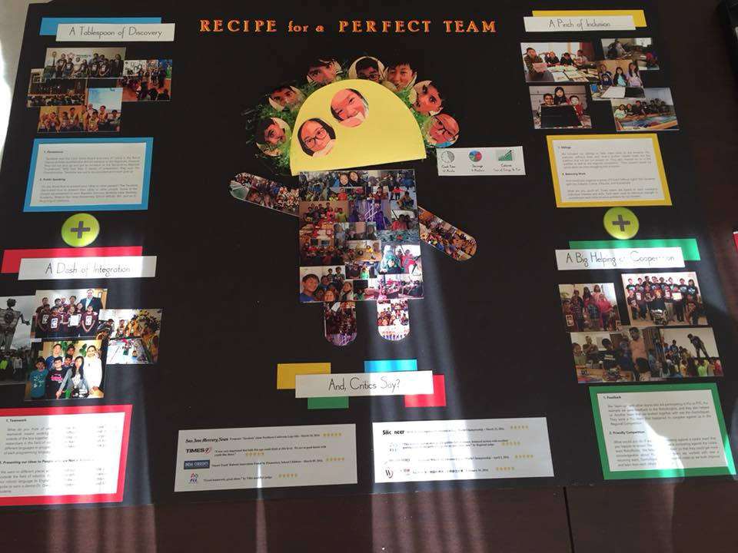
În Design-ul posterului integrați numele echipei
Tacobots
fonetiks

Slide 7
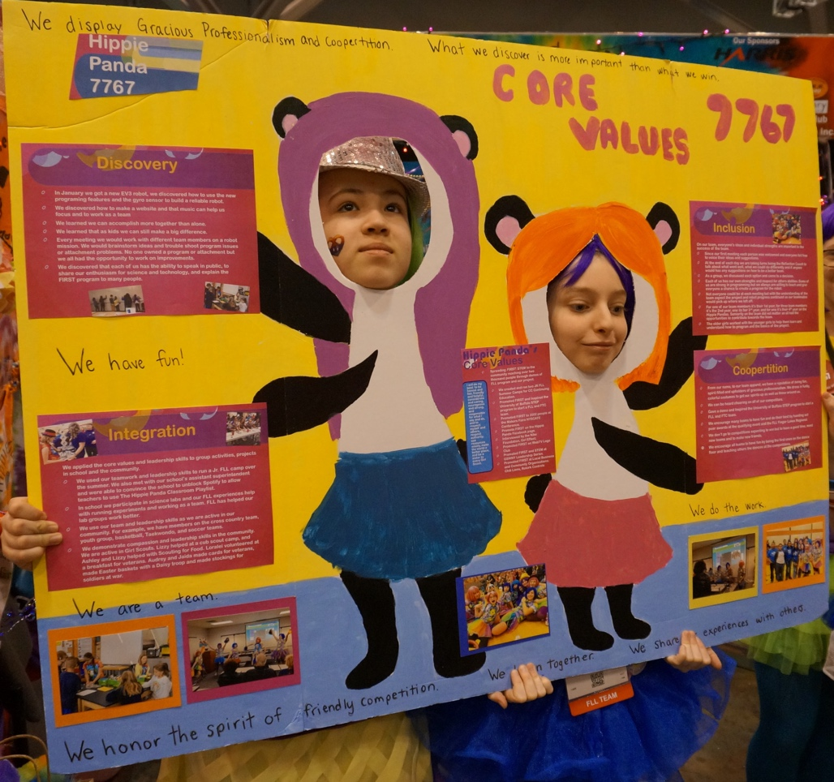
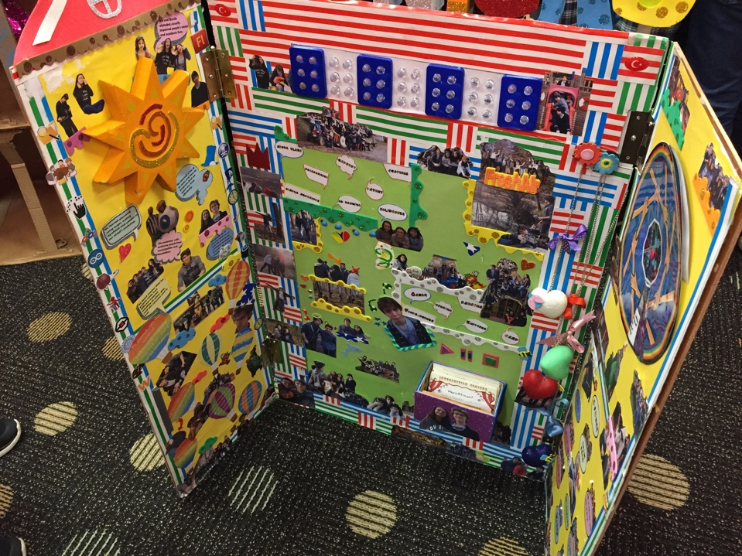
Postere colorate
Distrați-vă cu posterele voastre!

Slide 8
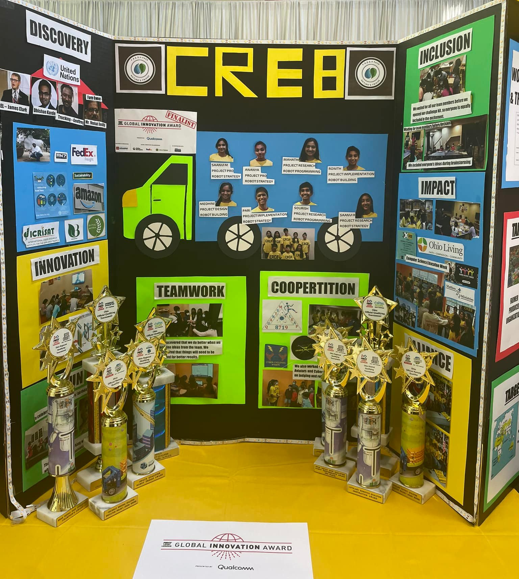
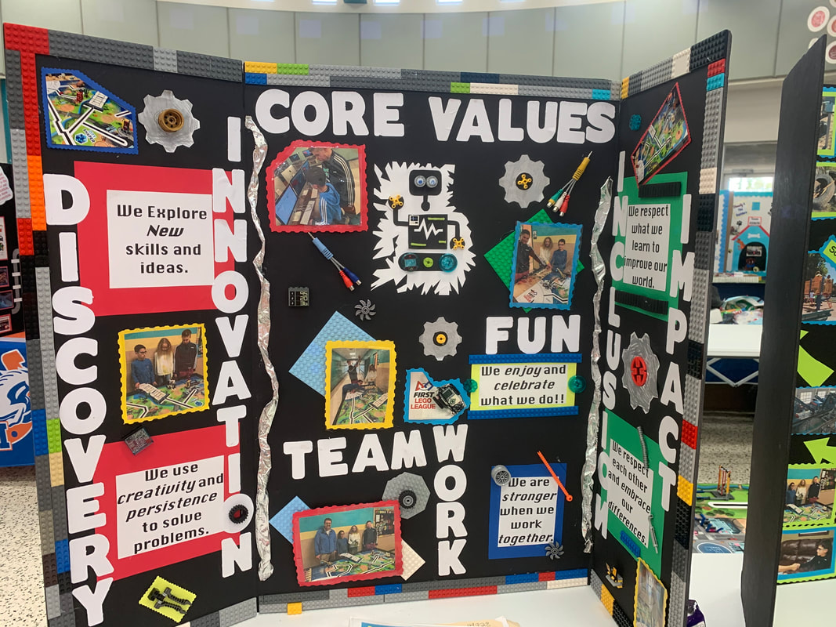
Sfat: urmărește rubrica
Source: Galaxy Gears
Source: Ohio FLL Facebook

Slide 9
CREDITS
Această lecție a fost scrisă de PA’s Finest Robotics Team
Mai multe lecții despre FIRST LEGO League sunt disponibile pe www.flltutorials.com
Această lecție a fost tradusă în limba romană de echipa FTC Rosophia #21455
Creative Commons Attribution-NonCommercial-ShareAlike 4.0 International License

